Slide 1
الأردن

Slide 2
مواقع في الاردن
عمان
عجلون
الزرقاء
مادبا
اربد
جرش
الطفيله
البلقاء
المفرق
معان
الكرك
العقبه

Slide 3
موقع الاردن مع الخريطه
تقع المملكة الأردنية الهاشمية في الوسط الشرقي من خريطة العالم وتحديدًا في نصفها الشمالي غرب القارة الآسيوية، إذ تتوسط هذه الدولة منطقة الشرق الأوسط لوقوعها ضمن الجزء الجنوبي في منطقة بلاد الشام، ومن الجدير بالذكر أنّها تشترك في حدودها مع أربعة دول عربية إذ يحطيطها من الجنوب المملكة العربية السعودية، ومن الشمال سوريا، ومن الشرق العراق، ومن الغرب فلسطين.
خريطة الأردن وحدودها
تُحاط المملكة الأردنية الهاشمية بأربعة دول عربية تمتد عبر حدودها البرية وهي السعودية والعراق وسوريا وفلسطين ودولة واحدة عبر حدودها المائية (خليج العقبة) وهي جمهورية مصر العربية، وتوضّح الخريطة الآتية النقاط المشتركة بين الأردن والدول المحيطة بها.
مساحة الأردن
تتميّز الأردن بمساحتها الصغيرة نسبيًا والتي تُقدّر بنحو 88,780 كيلو متر مربع لتصبح في المرتبة 112 عالميًا، وبالرُغم من هذه المساحة الصغيرة إلّا أنها اشتهرت بالتنوُّع المناخي والتضاريسي، ومن الجدير ذكره أنّ طول حدودها البرية يصل إلى 1397 كم تقريبًا موزعة على حدودها الأربعة بنحو 744 كم مع السعودية و375 كم مع سوريا و181 كم مع العراق، وأخيرًا 97 كم مع الضفة الغربية في فلسطين، أما بالنسبة إلى حدودها المائية فيُقدّر طولها بنحو 26 كم ممتدة على خليج العقبة.

Slide 4
تقع محافظة الكرك ضمن مناخ حوض البحر المتوسط والذي يتصف بشتاء ماطر بارد وصيف حار جاف وتتصف كمية الأمطار السنوية بالذبذبة من سنه لأخرى وخلال الفصل الواحد , لذلك يمتاز مناخ محافظة الكرك بالتنوع الذي ينعكس إيجابياً على الحركة السياحية في المحافظة حيث باستطاعته السائح أن يلجأ إلى المناطق الغورية الدافئة شتاءٍ والسهلية في فصلي الربيع والصيف مما يؤدي إلى جعل منطقة الدراسة مركزاً لجذب السياح على مدار السنة.

Slide 5
بحار الاردن
محافظة العقبة هي إحدى المحافظات الأردنية، وتقع في أقصى الجنوب من المملكة الأردنية الهاشمية، عاصمة الأقليم ومدينتها الرئيسية هي مدينة العقبة، وهي المنفذ البحري الوحيد للأردن حيث تقع على خليج العقبة الذي يشكل الفرع الشرقي للبحر الأحمر.تتميز محافظة العقبة بجوها الحار جداً في الصيف والمعتدل في الشتاء، وتمثل عصبا حيوياً للإقتصاد الأردني حيث تحتوي على مقارّ ومصانع لكبرى الشركات الأردنية بالإضافة إلى كونها محوراً سياحياً مهماً ونقطة انطلاق لخطوط السياحة الداخلية والخارجية.

Slide 6
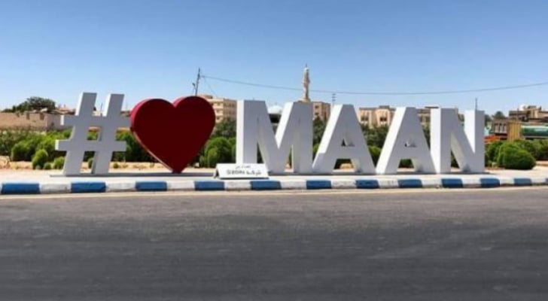
تقع محافظة معان جنوب الأردن وتعد هذه المحافظة اكبر محافظات المملكة مساحة إذ تقدر مساحتها بحوالي32832كم2 أي بنسبة (37٪) من مساحة المملكة الكلية.
تعتبر محافظة معان من أقدم المحافظات التي أنشأت فيها مراكز إدارية واستحدث أول مركز إداري في مدينة معان سنة 1869م بدرجة مركز قضاء يتبع للواء البلقاء التابع لولاية سوريا في العهد العثماني

Slide 7
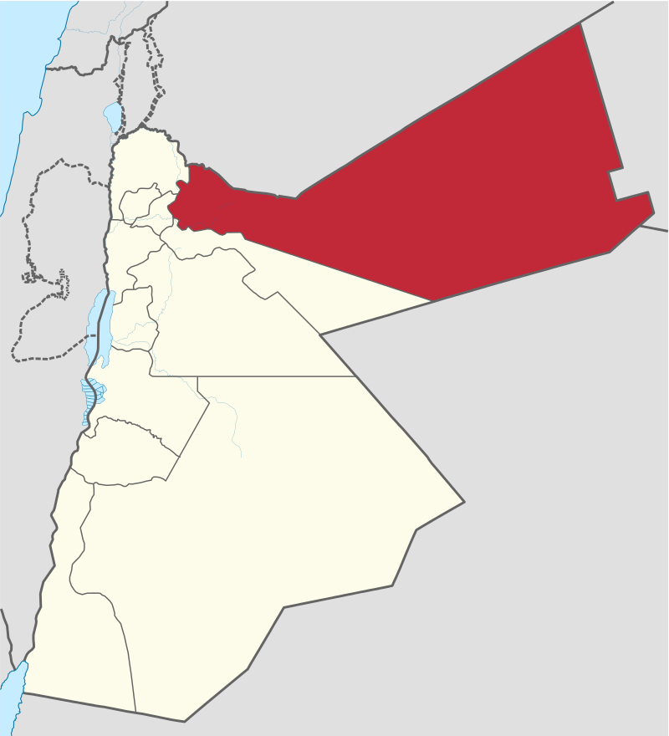
تقع محافظة المفرق في الشمال الشرقي من المملكة ويحدها العراق من الشرق وسوريا من الشمال والسعودية من الجنوب والشرق. وتبلغ مساحتها (26551) كم2، وترتفع أعلى منطقة فيها عن سطح البحر ما يقارب 915م في رحاب، وتشكل ما نسبته 29.6 % من مجموع مساحة المملكة وتعتبر ثاني محافظات المملكة بعد محافظة معان من حيث المساحة، وتشكل منطقة البادية الشمالية الغالبية العظمى منها.

Slide 8
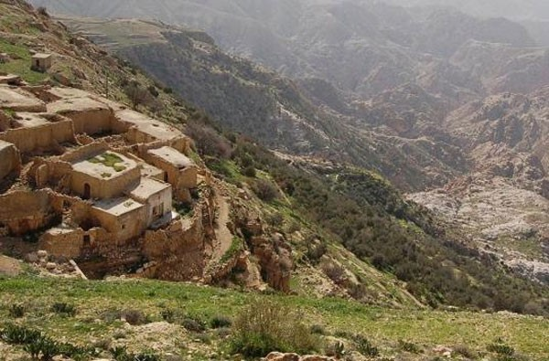
. محافظة الطفيلة هي إحدى محافظات الأردن في إقليم الجنوب من المملكة. تحدها من الشمال محافظة الكرك ومن الشرق والجنوب محافظة معان ومحافظة العقبة. توجد فيها أحد أهم وأروع محميات الشرق الأوسط وهي محمية ضانا. تقع المحافظة في الجهة الغربية من الأردن، عاصمة المحافظة هي مدينة الطفيلة. وتبعد عن العاصمة عمان حوالي 180 كيلومتر. وتعد الطفيلة من أقدم المناطق المأهولة بالسكان، حيث تعاقبت عليها الأمم المختلفة: ابتداء بالأدوميين ثم خضعت المنطقة لحكم الأنباط إلى أن جاء الرومان إلى المنطقة وأما اسمها السابق كان دي تفلوس وتعني أم الكروم ثم خضعت للحكم الإسلامي بعد معركة مؤتة ومعركة اليرموك

Slide 9
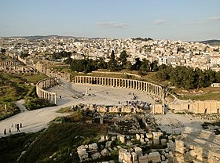
تعتبر جرش واحدة من أكثر مواقع العمارة الرومانية المحافظ عليها في العالم خارج إيطاليا. وحتى يومنا هذا، لا تزال الشوارع معمدة، والحمامات والمسارح والساحات العامة والأقواس في حالة استثنائية. داخل أسوار المدينة الباقية، عثر علماء الآثار على أنقاض لمستوطنات يعود تاريخها إلى العصر الحجري الحديث، مما يدل على الاستيطان البشري في هذا الموقع لأكثر من 7500 سنة.

Slide 10
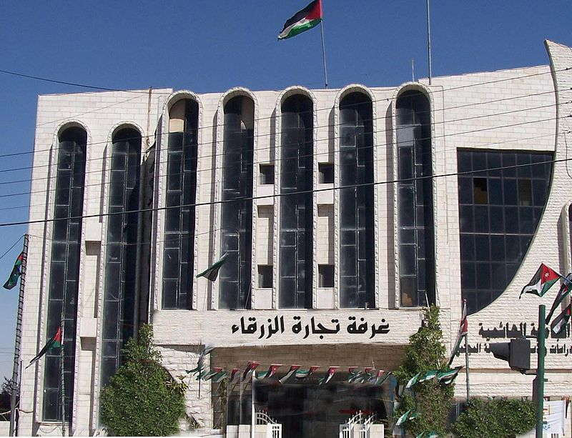
الزرقاء هي إحدى المحافظات الإثني عشر المكونة للمملكة الأردنية الهاشمية وتعد ثالث أكبر محافظات الأردن من حيث عدد السكان بعد عمان وإربد. تقع في الجهة الشمالية الشرقية من العاصمة عمان، وتبعد عنها حوالي 20 كم. يحدها من الشمال محافظة المفرق ومن الشرق السعودية ومن الجنوب محافظة العاصمة ومن الغرب محافظتي البلقاء وجرش. تبلغ مساحتها حوالي 4080 كم² أي ما نسبته 4.6% من مساحة الأردن وتشكل الأراضي الصحراوية الشرقية جزءاً كبيراً من مساحتها.

Slide 11
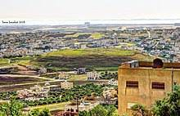
تقع محافظة ار بد في أقصى شمال الأردن, وتمتد حدودها لتصل إلى الحدود الأردنية السورية، حيث نهر اليرموك. تعد المناطق الشرقية من المحافظة جزءًاً من سهل حوران ( الرمثا ) الممتد بين سوريا والأردن، بينما تطل الأجزاء الشمالية على هضبة الجولان، أما من الغرب فتتكون المنطقة جغرافيا من هضاب متوسطة الارتفاع، تنخفض تدريجياً لتصل إلى ما دون مستوى سطح البحر في غور الأردن. بينما تمتد المناطق الجنوبية منها في منطقة المزار الشمالي ذات الجبال العالية والطبيعة الساحرة المتاخمة لجبال عجلون مساحتها.

Slide 12
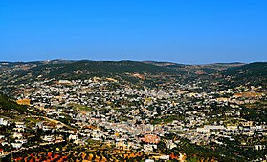
عجلون هي مدينة تقع في شمال غرب الأردن، وهي عبارة مدينة محاطة بالجبال المرتفعة والتي تعرف بسلسلة جبال عجلون. وعرفت عند القدماء بالاسم (جلعاد) وتعني الصلابة أو الخشونة، وعرفت عجلون بهذا الاسم نسبة إلى اسم راهب سكن جبل عوف في منطقة القلعة، وتعتبر عجلون حلقة وصل بين بلاد الشام وساحل البحر الأبيض المتوسط، وتطل على المسجد الأقصى، وقد أدرك هذه الأهمية القائد المسلم صلاح الدين الأيوبي حيث أمر عز الدين أسامة أحد قادة جيشه ببناء القلعة على قمة جبل عوف في عام (580 هـ - 1184 م).

Slide 13
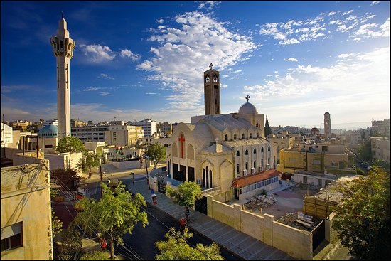
محافظة مادبا هي إحدى محافظات الأردن. وتضم داخلها العديد من المعالم الأثرية والطبيعية. تقع المحافظة جنوب العاصمة عمان على بعد 33 كم.
عاصمة المحافظة مدينة مادبا، وتشتهر بالفسيفساء والكنائس القديمة ولعل أشهرها كنيسة الخارطة (الروم الأرثوذكس) وكنيسة الرسل وكذلك جبل نيبو. وهي منطقة زراعية خصبة محاطة بعدة جامعات لعل أشهرها الجامعة الألمانية والجامعة الأمريكية وجامعة الزيتونة وجامعة الإسراء وجامعة البتراء وكينغز أكاديمي، وهي واحدة من المدن المبدعة المسجلة في قائمة اليونسكو للمدن المبدعة في مجال الفنون والحرف منذ 2017م

Slide 14
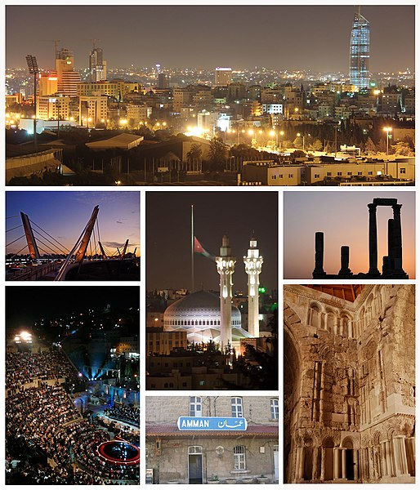
مدينة عمّان هي عاصمة المملكة الأردنية الهاشمية ومركز محافظة العاصمة. تُعد أكبر مدن المملكة وواحدة من أكبر المدن العربية بالنسبة لعدد السكان، إذ بلغ عدد سكانها في عام 2014 حوالي 4 ملايين نسمة، مما يجعلها أيضًا واحدة من أسرع المدن نموًا بالسكان بالعالم. تقع المدينة في وسط المملكة على دائرة عرض 31 شمالاً وخط طول 35 شرقًا في منطقة تكثر فيها الجبال، فنشأت في الوديان بين الجبال أولاً فضاقت على سكانها، فارتقوا سفوحها واستمروا في الاتساع عبر قممها حتى انتشرت المدينة بأطرافها فوق 20 جبلا.
.

Slide 15
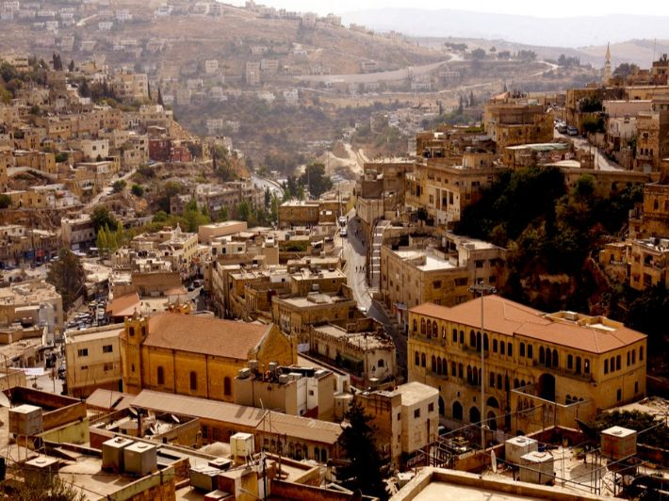
محافظة البلقاء، هي إحدى المحافظات الإثني عشر المكونة للمملكة الأردنية الهاشمية، تقع في الجزء الغربي من الأردن، يحدها من الشمال محافظات إربد وجرش وعجلون ومن الغرب نهر الأردن والبحر الميت ومن الجنوب محافظة مادبا والبحر الميت ومن الشرق محافظتي العاصمة والزرقاء، يبعد مركز المحافظة عن العاصمة عمان حوالي 29 كم.تتميز المحافظة بتنوع المناخ والتضاريس، إذ تضم منطقة الأغوار التي تنخفض 224 تحت سطح البحر، وفيها أيضا من الجبال ما يصل ارتفاعه إلى 1130م، تمتاز المحافظة بمناخ ماطر وبارد شتاءً ومعتدل صيفاً مما يساعد على تنوع وتوفر المحاصيل الزراعية على مدار العام

Slide 16
عمل الطالبة :مريانا سلكاوي باشراف المعلم :وسيم خليفات
انتهى المشروع

